Slide 1
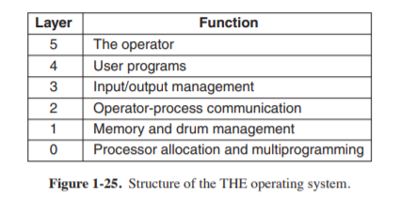
Hệ Thống Phân Lớp
Hệ thống gồm 6 lớp:
Lớp 1: sự phân bổ của bộ xử lí và đa chương trình.
Lớp 2: quản lí bộ nhớ và bộ nhớ trống.
Lớp 3: giao tiếp tiến trình toán hạng.
Lớp 4: Quản lí vào ra.
Lớp 5: Chương trình người dùng.
Lớp 6: Vận hành hệ thống

